Slide 1
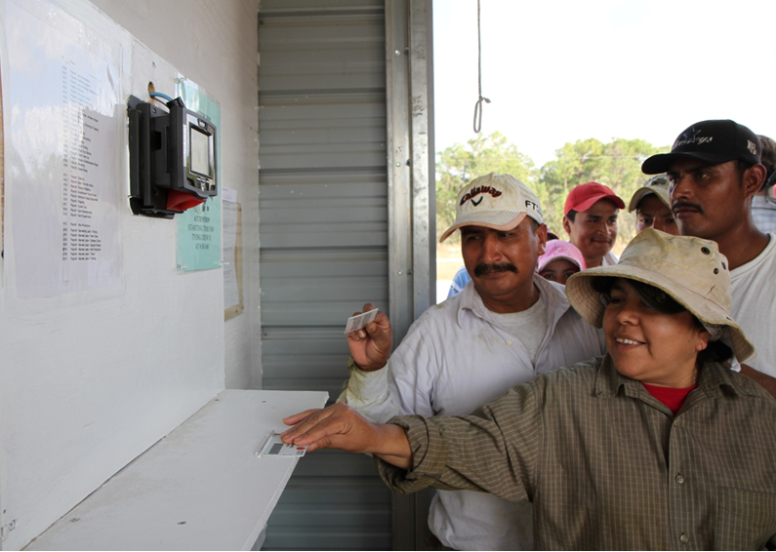
কাজের সময়ের উপর ইটিআই বেস কোড ধারার সংশোধন
সংক্ষিপ্ত নির্দেশিকা
ছবিটি ফেয়ার ফুড প্রোগ্রামের সৌজন্যে প্রাপ্ত
www.fairfoodstandards.org

Slide 2
সময়সীমা- 2014
1লা এপ্রিল
এপ্রিল-সেপ্টেম্বর
1লা সেপ্টেম্বর
1লা ডিসেম্বর
সংশোধিত বয়ান প্রকাশ হলো
কোম্পানিগুলি রূপায়নের জন্য প্রস্তুত হলো
কোম্পানিগুলি সংশোধিত বয়ান রূপায়ন শুরু করলো
সমস্ত সামাজিক অডিট সংশোধিত বয়ান ব্যবহার করলো

Slide 3
কাজের সময় পরিচালনা কেন গুরুত্বপূর্ণ?
গবেষণায় দেখা গেছে যে প্রতি সপ্তাহে 48ঘন্টার বেশি কাজ:
শ্রমিকের স্বাস্থ্যের পক্ষে খারাপ
উৎপাদনশীলতা ও কাজের মান হ্রাস করে
চাপের কারণ হয়
শিশু ও নির্ভরশীলদের পরিচর্যা কঠিন করে

Slide 4
কেন আমরা আমাদের কাজের সময়ের ধারা সংশোধন করেছি
নিয়োগকর্তারা যাতে কাজের সময়কে আরো ভালোভাবে বুঝতে ও পরিচালনা করতে পারেন
সামগ্রিকভাবে অত্যাধিক কাজের সময় অনুমোদন ছাড়াই অনুমোদিত ওভারটাইম ঘন্টার সংখ্যায় আরো নমনীয়তা অনুমোদন করতে
নির্দিষ্ট শর্তের ব্যবহারের বিষয়ে বিভ্রান্তি কমাতে

Slide 5
নতুন বয়ান
6.1 কাজের সময়কে অবশ্যই জাতীয় আইন, যৌথ চুক্তি ও বেস কোডের 6.2 থেকে 6. 6-এর অনুবিধি মেনে হতে হবে, যেখানে শ্রমিকদের জন্য বৃহত্তর স্বার্থ সুরক্ষা প্রদান করা হয়েছে। 6.2 থেকে 6.6 উপ-ধারাগুলি আন্তর্জাতিক শ্রম মানের ভিত্তিতে তৈরি।
6.2 ওভারটাইম ছাড়া কাজের সময় চুক্তি অনুযায়ী নির্ধারিত হতে হবে এবং কোনো ভাবেই সপ্তাহে* 48ঘন্টার বেশি হবে না
6.3 সমস্ত ওভারটাইমই হবে স্বেচ্ছাপ্রণোদিত। নিম্নলিখিত সমস্ত বিষয় বিবেচনা করে ওভারটাইম দায়িত্বের সঙ্গে ব্যবহার করতে হবে: যেমন- স্বতন্ত্র শ্রমিক ও সামগ্রিকভাবে শ্রমশক্তির করা কাজের ব্যাপ্তি, সংঘটনের হার ও কত ঘন্টা কাজ হয়েছে ইত্যাদি। নিয়মিত কর্মসংস্থানের বদলি হিসেবে এটাকে ব্যবহার করা যাবে না। সবসময়ে একটা প্রিমিয়াম বা উপরি হারে ওভারটাইমের খেসারত বা পারিশ্রমিক দিতে হবে, সুপারিশ অনুযায়ী যা নিয়মিত মজুরির 125%-এর কম নয়।
6.4 যে কোনো সাতদিনের সময় কালে মোট করা কাজের সময় 60ঘন্টার বেশি হবে না, ব্যতিক্রমটা হলো যেখানে নিচের 6.5 ধারায় আচ্ছাদন থাকবে।
6.5 কোনো সাতদিনের মধ্যে মোট কাজের সময় 60ঘন্টার বেশি হতে পারে কেবলমাত্র ব্যতিক্রমী পরিস্থিতিতেই, যদি:
জাতীয় আইনে এটা অনুমোদিত হয়;
শ্রমশক্তির একটা উল্লেখযোগ্য অংশের প্রতিনিধিত্বকারী একটা শ্রমিক সংগঠনের সঙ্গে আলাপ-আলোচনার মাধ্যমে করা একটি যৌথ চুক্তিতে যদি এটা অনুমোদিত হয়;
শ্রমিকদের স্বাস্থ্য ও নিরাপত্তা রক্ষায় যথাযথ সুরক্ষা নেওয়া হয়; এবং
নিয়োগকর্তা সেই ব্যতিক্রমী পরিস্থিতি তুলে ধরতে পারেন যখন এটা প্রয়োগ হবে যেমন অপ্রত্যাশিত উৎপাদন চাপ, দুর্ঘটনা বা জরুরী পরিস্থিতিতে।
6.6 প্রতি সাতদিনের সময়কালে শ্রমিকদের অন্তত একদিন বিশ্রাম দেওয়া হবে অথবা যেখানে জাতীয় আইনে অনুমোদিত, প্রতি 14দিনের সময়কালে দুদিন ছুটি থাকবে।

Slide 6
নতুন বয়ান
পাদটীকা:
“আন্তর্জাতিক মানদণ্ডে সাধারণ কাজের সময়কে ধীরে ধীরে কমানোর সুপারিশ করা হয়েছে, যেখানে উপযুক্ত হবে সেখানে ঘন্টা কমার জন্য শ্রমিকদের মজুরি না কমিয়ে সপ্তাহে 40ঘন্টা পর্যন্ত নামিয়ে আনা যায়।”
এটা বেস কোডের কোনো চাহিদা নয়, তবে নিয়োগকর্তাদের এমনই করতে উৎসাহিত করা হয়

Slide 7
মূল পরিবর্তনগুলি কী কী?
ওভারটাইম হবে:
“দায়িত্বশীলভাবে ব্যবহৃত”
স্বেচ্ছাপ্রণোদিত এবং ‘‘নিম্নলিখিতগুলির মধ্যে সবকটিই বিবেচনায় রেখে করা: ব্যাপ্তি, সংঘটনের হার এবং ব্যক্তি শ্রমিক ও সামগ্রিকভাবে শ্রমশক্তির করা কাজের ঘন্টা”
“নিয়মিত চাকরির বদলি হিসেবে ব্যবহার নয়”
“সুপারিশকৃত হারে খেসারত দেওয়া, তা নিয়মিত মজুরির হারের 125%-র কম হবে না”

Slide 8
মূল পরিবর্তনগুলি কী কী?
“যে কোনো সাতদিনের পর্বে মোট কৃত কাজের সময় 60 ঘন্টার বেশি হবে না”
পুরোনো সংস্করণ
48 ঘন্টা
12 ঘন্টা
স্ট্যান্ডার্ড
ওভারটাইম
(অর্থাৎ ওভারটাইম কোনোভাবে স্ট্যান্ডার্ড কাজের থেকে 12ঘন্টার বেশি হতে পারে না)
নতুন সংস্করণ
সবমিলিয়ে 60 ঘন্টা
স্ট্যান্ডার্ড + ওভারটাইম
(অর্থাৎ স্ট্যান্ডার্ড কাজের সময় যদি 48ঘন্টার কম হয় তবে ওভারটাইম 12 ঘন্টার বেশি হতেও পারে)

Slide 9
মূল পরিবর্তনগুলি কী কী?
কিছু ব্যতিক্রমী পরিস্থিতিতে কাজের সময় 60 পেরিয়ে যেতে পারে – তবে কেবলমাত্র যদি নিম্নলিখিত মাপকাঠির চারটিই পূরণ করা হয়:
এটা জাতীয় আইন দ্বারা অনুমোদিত হলে;
এটা একটা যৌথ চুক্তি দ্বারা অনুমোদিত হলে, যে চুক্তিটি শ্রমশক্তির একটা উল্লেখযোগ্য অংশের প্রতিনিধিত্বকারী একটি শ্রমিক সংগঠনের সঙ্গে অবাধ আলোচনার মাধ্যমে হয়েছে;
শ্রমিকদের স্বাস্থ্য ও নিরাপত্তা রক্ষা করতে যথাযথ রক্ষাকবচ নেওয়া হলে; এবং
নিয়োগকর্তা যদি দেখাতে পারেন যে ব্যতিক্রমী পরিস্থিতি প্রযোজ্য হতে পারে যেমন অপ্রত্যাশিত উৎপাদন চাপ, দুর্ঘটনা বা জরুরী অবস্থা।

Slide 10
আমার এখন কী করা উচিত?
আপনার শ্রমিক প্রতিনিধিদের সঙ্গে পরিবর্তনগুলি নিয়ে আলোচনা করুন এবং যতটা প্রয়োজন সেই মতো যৌথ চুক্তিগুলি নিয়ে নতুন করে আলাপ-আলাচনা করে এক্যমত্যে আসুন
সংশোধিত ইটিআই বয়ান মানতে আপনার মানব সম্পদ নীতিগুলি পুনর্বিবেচনা করুন ও সংশোধন করে নিন
কাজের সময় পরিচালনা করতে (যেমন দীর্ঘ কাজের সময় এড়াতে উৎপাদন পরিকল্পনা) আপনি যে প্রক্রিয়া ব্যবহার করেন সেটিও পুনর্বিবেচনা করুন ও সংশোধন করে নিন

Slide 11
আমার এখন কী করা উচিত?
আপনার সংশোধনীগুলি লিপিবদ্ধ করুন যাতে সেগুলি জানানো যায় এবং নজর করা যায়
আপনার সংশোধনীগুলি স্পষ্টভাবে, যথাযথভাবে ও নিয়মিতভাবে আপনার ক্রেতা/সরবরাহকারী, শ্রমিক ও তাঁদের প্রতিনিধিদের অবহিত করুন
সংশোধিত কাজের সময় নীতি ও প্রক্রিয়াগুলির উপর নিয়মিত নজর রাখুন যাতে সেগুলি ঠিকঠাক কাজ করে সেটা নিশ্চিত করা যায়
সেগুলি কাজ না করলে অদলবদল করে নিন

Slide 12
আমার এখন কী করা উচিত?
বিশেষ দ্রষ্টব্য আপনি যদি বাড়ির কাজের লোককে কাজে লাগান তাহলে নিশ্চিত করুন যেন নতুন চাহিদা পূরণের স্বার্থে আপনার সংশোধিত প্রক্রিয়ার আওতায় তাঁরাও পড়েন।

Slide 13
কাজের সময় কমানোর টিপস
শ্রমিকদের দক্ষতার বাস্তবসম্মত হারের ভিত্তিতে একটা যুক্তিসঙ্গত উৎপাদন লক্ষ্যমাত্রা ও সময়সূচি ধার্য করুন
দৃঢ়ভাবে এইচআর বা মানবসম্পদ পরিকল্পনা ও উৎপাদন লক্ষ্যমাত্রা সমন্বয় রক্ষা করুন
প্রশিক্ষণ, পরামর্শ ও শেখানোর মাধ্যমে ধারাবাহিকভাবে শ্রমিকদের দক্ষতা বাড়ান
সুপারভাইজার ও লাইন ম্যানেজারের সঙ্গে এবং লাইন ম্যানেজার ও শ্রমিকদের মধ্যে যোগাযোগ বাড়ান।
পরিবর্তনগুলির তদারকি করতে এবং সঙ্গে সঙ্গে মতামত জানতে ট্রেড ইউনিয়ন/শ্রমিক প্রতিনিধিদের নিয়ে একটা টিম তৈরি করুন।

Slide 14
কোথায় আমরা আরো তথ্য পেতে পারি?
এথিকাল ট্রেডিং ইনিশিয়েটিভ: www.ethicaltrade.org/eti-base-code/working-hours
সেডেক্স হেল্পডেস্ক (আপনি যদি এর সদস্য হন): www.sedexglobal.com/about-sedex/contact-us
স্থানীয় ট্রেড ইউনিয়নগুলি
আপনার দেশের শ্রম মন্ত্রক বা সমতুল্য
আপনার ক্রেতারা- বিশেষ করে তাঁরা যদি ইটিআই সদস্য হন

Slide 15
ধন্যবাদ
এথিক্যাল ট্রেডিং ইনিশিয়েটিভ (ইটিআই) হলো কোম্পানিসমূহ, ট্রেড ইউনিয়ন এবং এনজিও-দের নিয়ে তৈরি এক অগ্রণী জোট যা বিশ্বজুড়ে শ্রমিকের অধিকারের জন্য মর্যাদাকে তুলে ধরে।
আমাদের লক্ষ্য হলো এমন এক বিশ্ব যেখানে সমস্ত শ্রমিক হবেন শোষণ ও বৈষম্য থেকে মুক্ত, এবং স্বাধীনতা, নিরাপত্তা ও সাম্যের শর্ত ভোগ করবেন।
এথিকাল ট্রেডিং ইনিশিয়েটিভ 8 কোল্ডবাথ স্কোয়ার লন্ডন ইসি1আর 5এইচএল যুক্তরাজ্য
টেলিফোন +44 (0) 20 7841 4350 ফ্যাক্স +44 (0) 20 7833 1569 eti@eti.org.uk

